Slide 1

SVETOVNI DAN GORA
MEDNARODNI DAN GORA
11. DECEMBER
LETOS V ZNAMENJU KULTURE

Slide 2
Slovenija v obdobju 2023-2024 predseduje Alpski konvenciji, mednarodni konvenciji za zaščito in trajnostni razvoj Alp.
Festival »Brati gore« je pobuda, katere namen je poudariti raznolikost alpske kulture, jezika, običajev in doživetij.

Slide 3
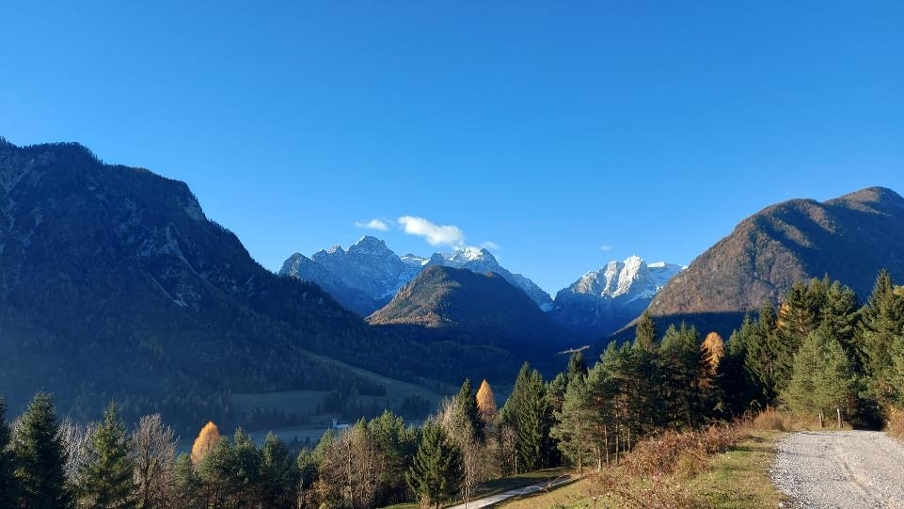
NA NAŠI ŠOLI IMAMO NEKAJ „HRIBOVSKIH“ DRUŽIN, KI SO Z NAMI PODELILE NEKAJ SVOJIH PLANINSKIH DOŽIVETIJ TER NAM ZAUPALE KATERE LITERATURE S TO VSEBINO SE POSLUŽUJEJO OZ. JO PREBIRAJO.

Slide 4





Hribi in knjige so del njihovega družinskega življenja, zato so nam predstavili mnogo zanimive literature s to vsebino.

Slide 5


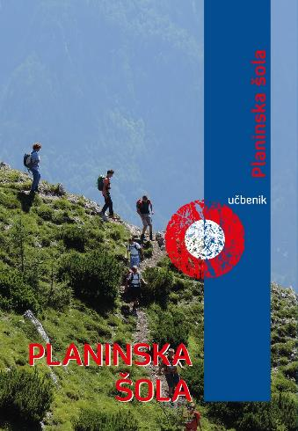

Slide 6
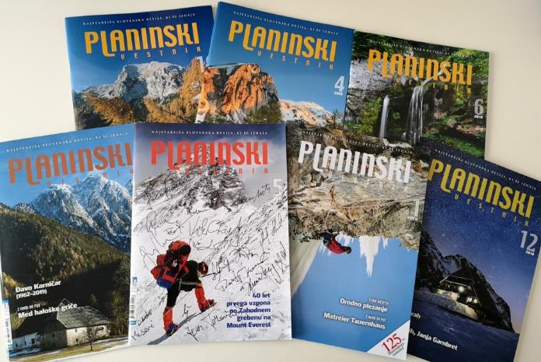
Seveda pa brez Planinskega vestnika in zemljevidov ne gre ☺
Planinski vestnik velja za najstarejšo slovensko revijo, ki še izhaja!

Slide 7
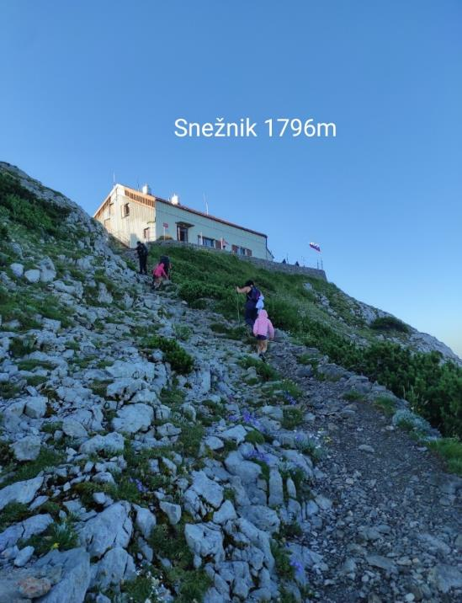

Slide 8

Učiteljica Simona Zvonar, katere srce se tudi polni v gorah, pa nam je zaupala sledečo knjigo.
Prepričana sem, da se strinja z besedami Ane Vehovar, ki pravi:
„Vsakič, ko se vrnemo z gora, smo malce drugačni: bogatejši, močnejši in malce boljši. Zagotovo pa bolj sproščeni in z bolj polnim zavedanjem življenja.“

Slide 9

„Gora je izziv;
gora je svoboda.
Na gori spoznaš, kdo si in kje so tvoje meje. In na gori spoznaš, kje so zgolj tvoji strahovi, ki jih lahko premagaš.“
Marjana Žnidaršič

Slide 10
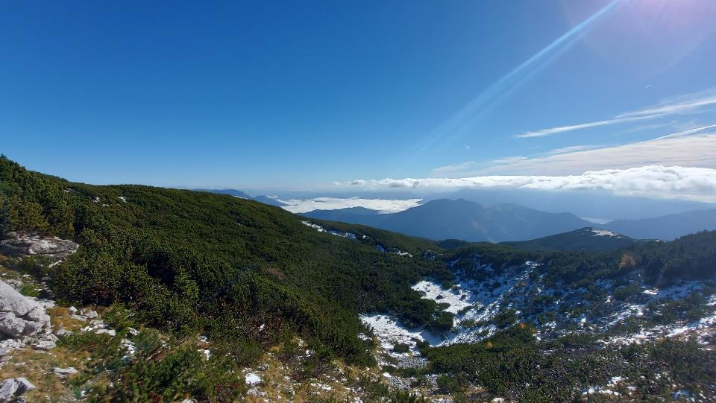
ISKRENA ZAHVALA VSEM, KI STE DELILI SVOJE HRIBOVSKE UTRINKE Z NAMI IN NAM PRIBLIŽALI HRIBE TUDI PREKO LITERATURE.
NAJ VAS VESELJE DO HRIBOV SPREMLJA ŠE NAPREJ.

